Slide 1

“ 내 옷이 어디 있더라..? “
나만의 의류 관리 서비스
ON-CLOTH
2022-1 소프트웨어공학 프로젝트 발표
팀2 : 정현욱(팀장), 이우진, 조인미, 조재석, 박세현

Slide 2

“그 옷을 어디에 뒀더라..?”
“내가 무슨 옷이 있더라..?”
Notes:
시스템개요를 참고하여 [의류 관리 프로그램] 이라는 주제를 통해 어떤 프로그램을 개발할지에 대한 고찰을 했다를 설명해주면 됨
EX) 의류가 많다 (1번째 이미지), 의류를 어디에 보관했는지 모른다. (2번째 이미지) (클릭 할 때 관련 이미지가 올라옴)

Slide 3
고객의 관점에서 “진짜”
필요한 것은 무엇일까?
사용자 관점으로
돌아가 생각해보자!
Notes:
사용자 관점에서 프로그램의 기본적으로 필요한 기능들을 생각했고
기본기능 - crud,카테고리 분류
차별성을 강조 – 헌옷수거함,검색기능,개인카테고리

Slide 4
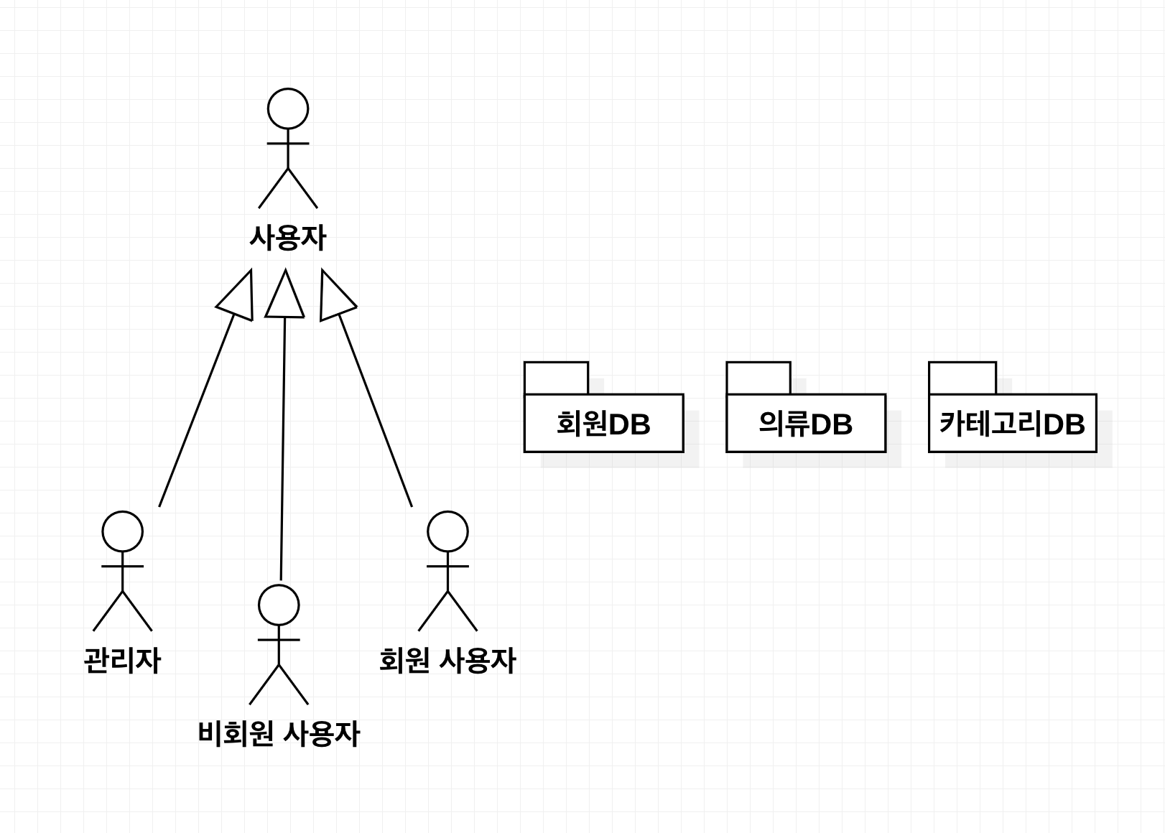
액터 다이어그램
Notes:
맨 처음 액터를 선정했다.

Slide 5
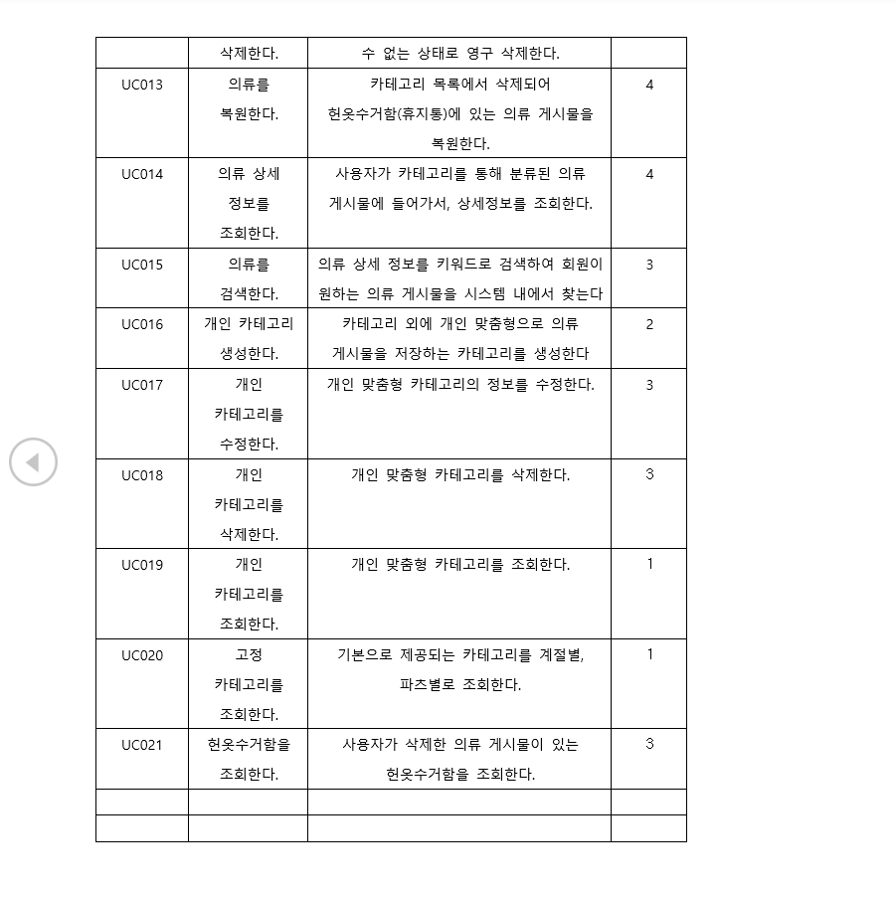
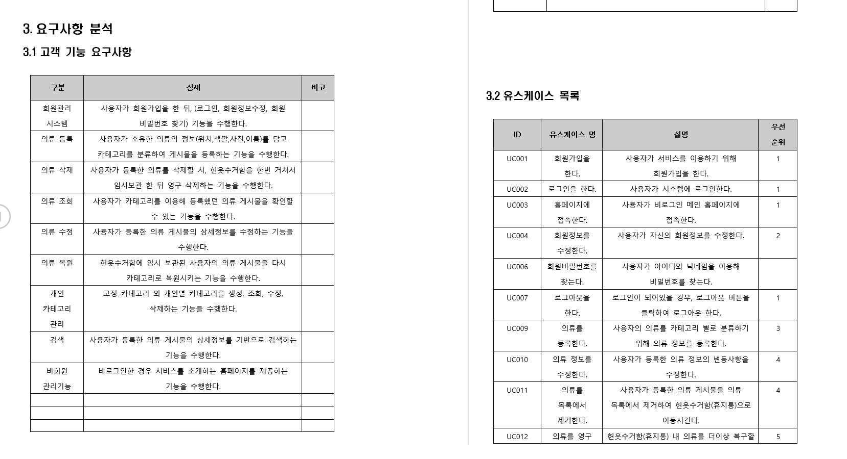
Notes:
저희가 처음에.. 이런 느낌으로 만들까..? 헀는데 벌써 지루하지 않습니까?
촥 (다음내용)

Slide 6
로그인
의류 등록
회원가입
의류관리 시스템
회원시스템
의류 삭제
의류수정
정보수정
의류 조회
카테고리 관리 시스템
의류 검색
비밀번호
찾기
헌옷
수거함
개인 카테고리 삭제
카테고리
조회
개인
카테고리 생성
Notes:
크게 세가지 시스템으로 분류한 뒤,
각 시스템의 세부 내용을 큰 분류별로 설명해주시면 됩니다.
EX) 회원시스템 (로그인,탈퇴,찾기..etc)

Slide 7
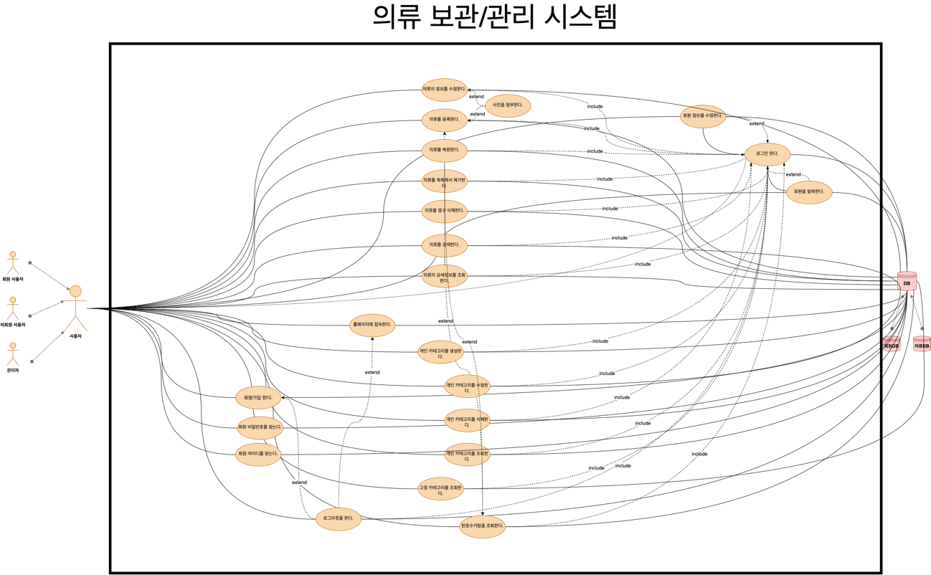
유스케이스 다이어그램
Notes:
엑터+유스케이스 결합하여 유스케이스 다이어그램

Slide 8

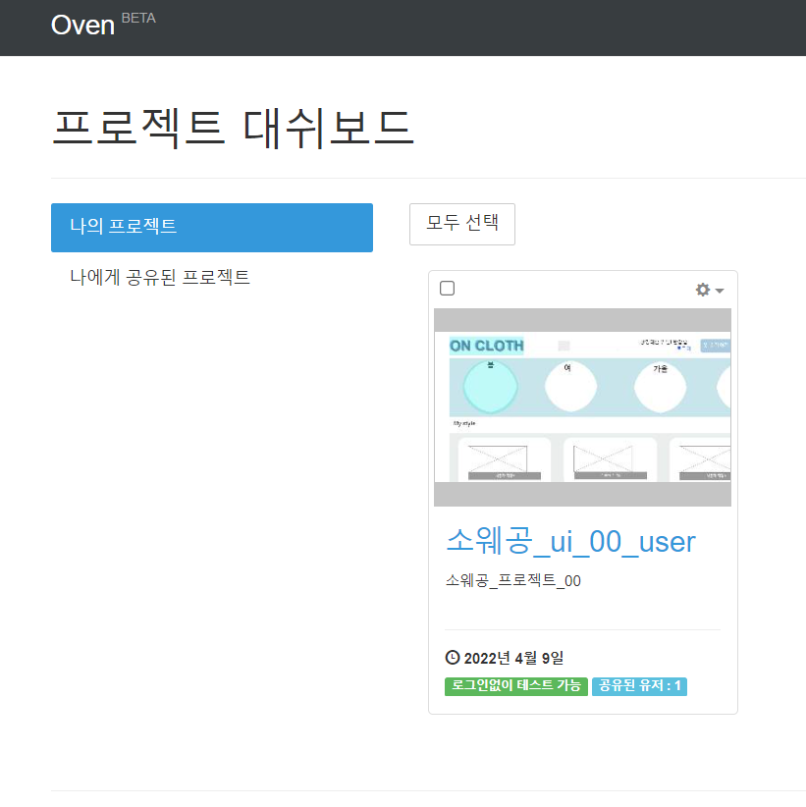
Notes:
카카오오븐을 이용해 초기 UI 화면기술을 작성했다

Slide 9
ㅍ
Web Service
Front-end / Back-end
객체지향
Notes:
웹서비스 기반으로 프론트/백 나누어 객체지향을 반영해 개발하기로 했다.

Slide 10






Notes:
개발에 사용한 환경+언어

Slide 11
Why React?
컴포넌트 기반
재사용성이 높음
Header, Button, Clothlist… 등등
재사용으로 저장공간 절약 및 성능향상!
Notes:
프론트 구조설명 부탁~해요~

Slide 12
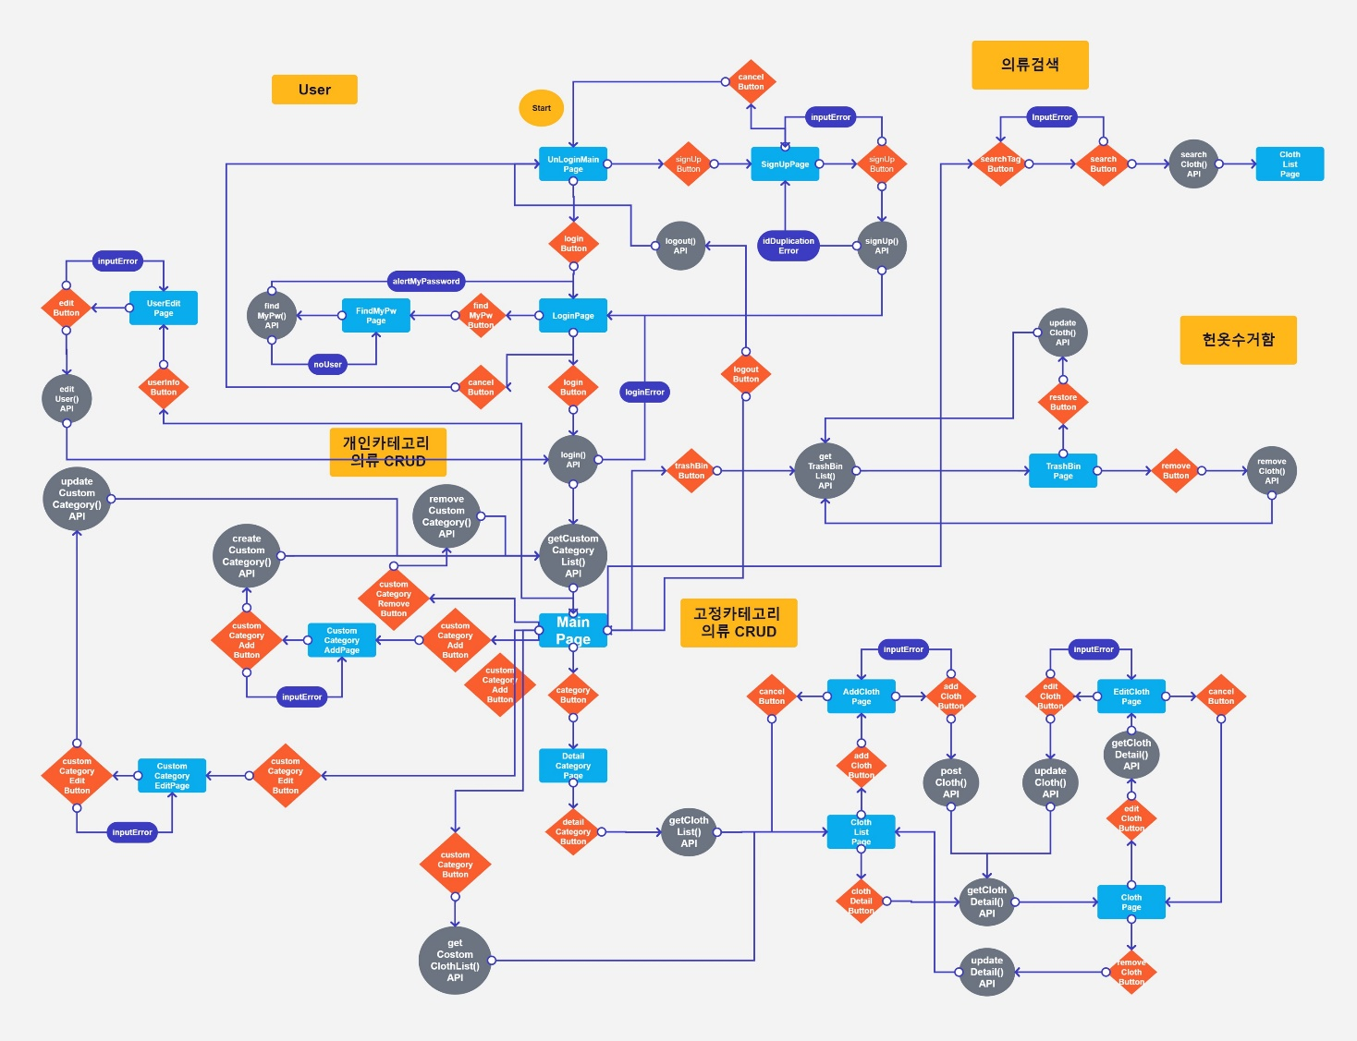

프론트-유저플로우
Notes:
프론트 – 리액트 기반 유저플로우 다이어그램 작성
백엔드 – 자바 기반 클래스 다이어그램

Slide 13
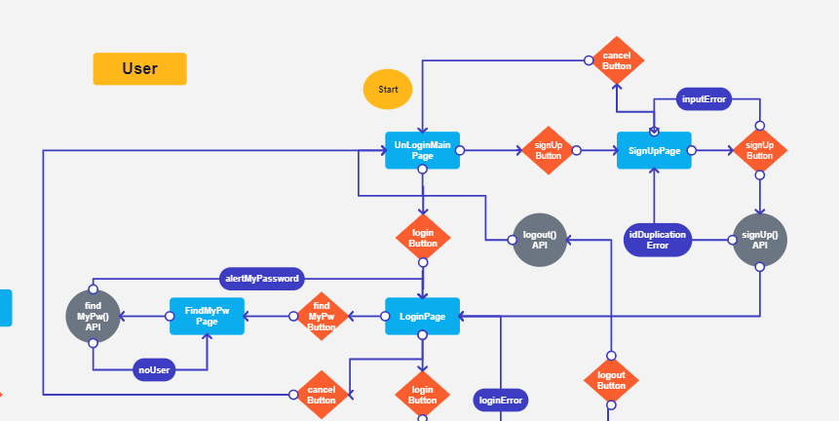
Notes:
프론트 – 리액트 기반 유저플로우 다이어그램 작성
백엔드 – 자바 기반 클래스 다이어그램

Slide 14
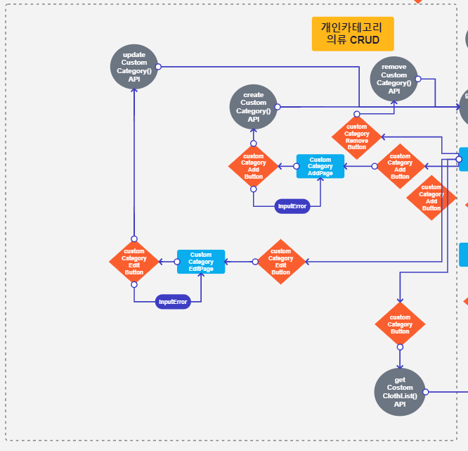
Notes:
프론트 – 리액트 기반 유저플로우 다이어그램 작성
백엔드 – 자바 기반 클래스 다이어그램

Slide 15
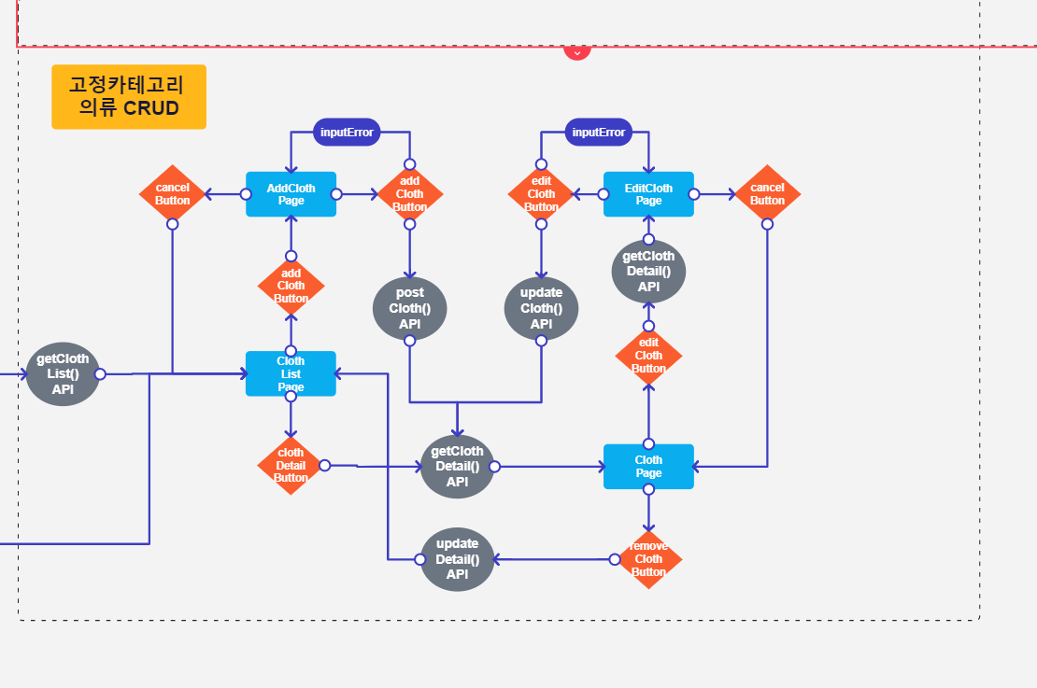
Notes:
프론트 – 리액트 기반 유저플로우 다이어그램 작성
백엔드 – 자바 기반 클래스 다이어그램

Slide 16
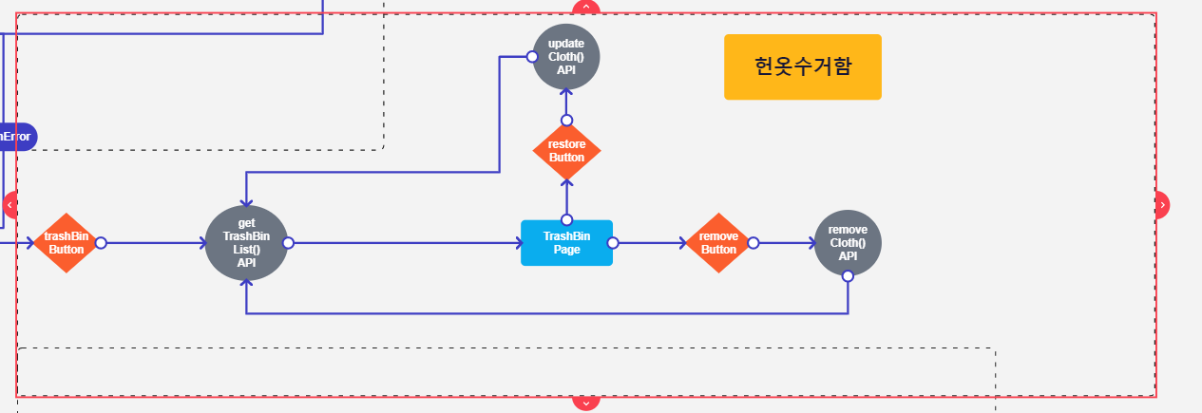
Notes:
프론트 – 리액트 기반 유저플로우 다이어그램 작성
백엔드 – 자바 기반 클래스 다이어그램

Slide 17
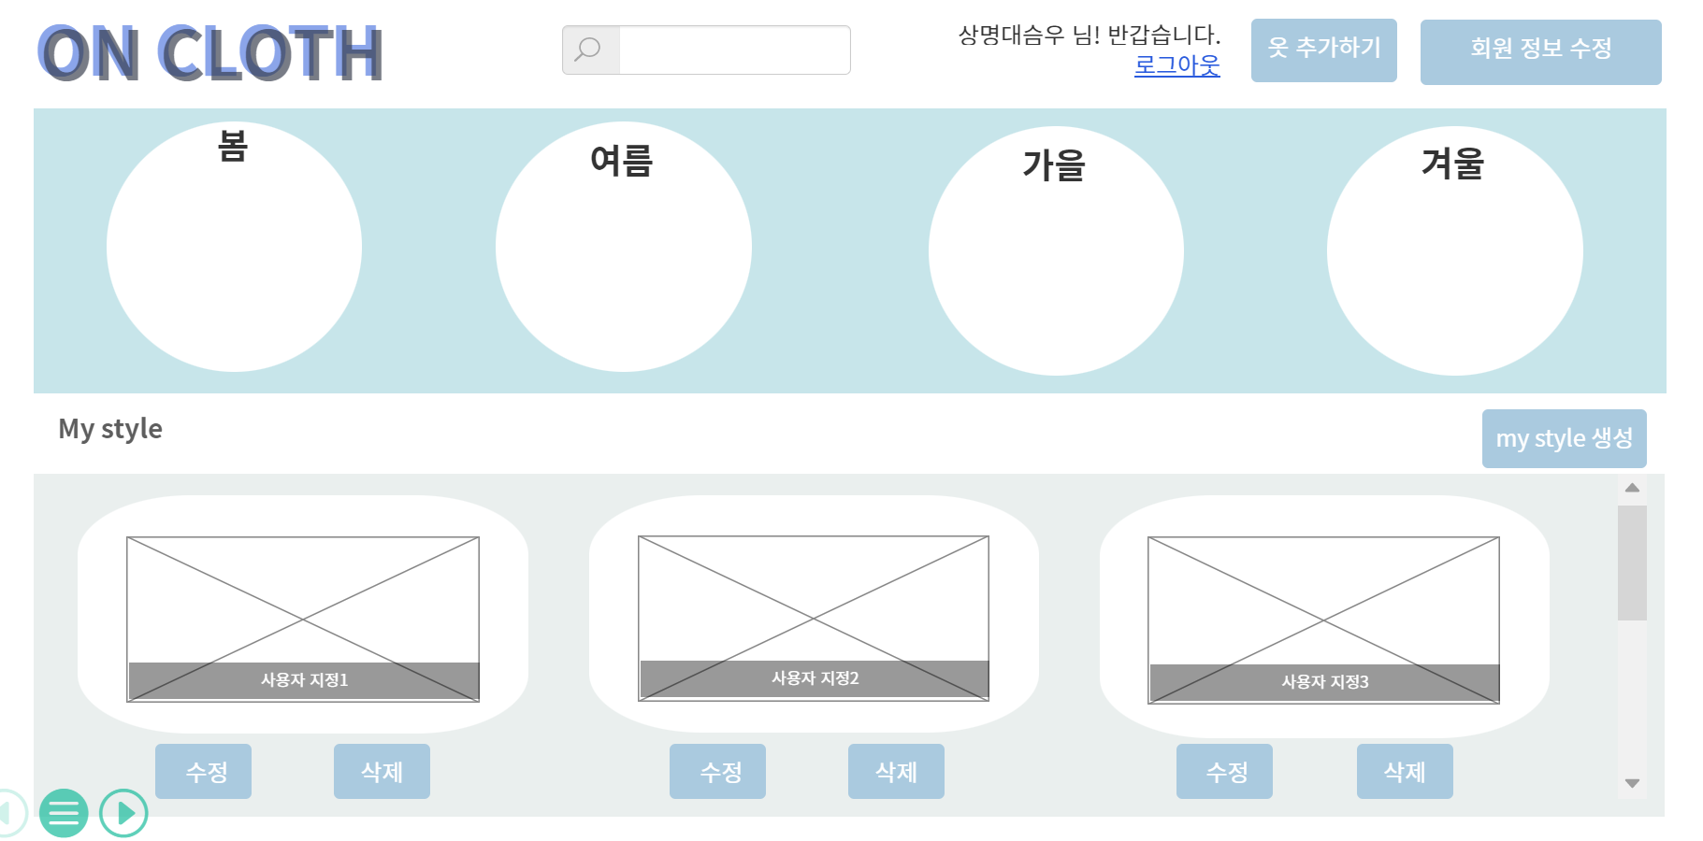
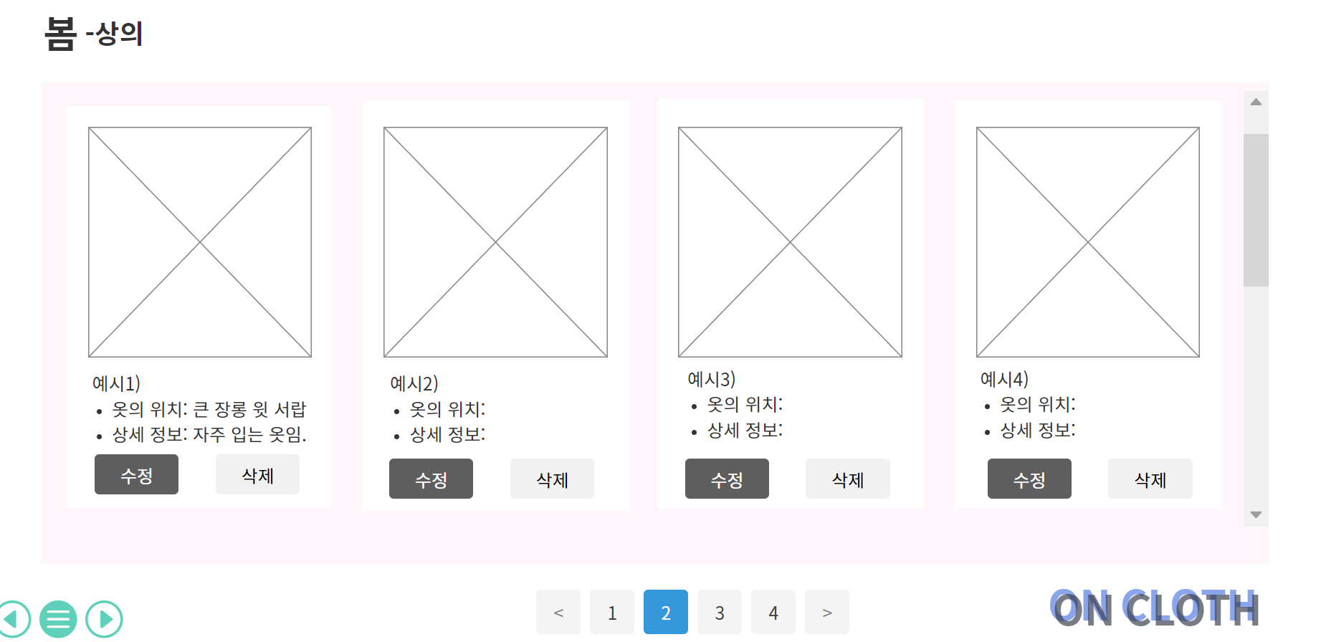
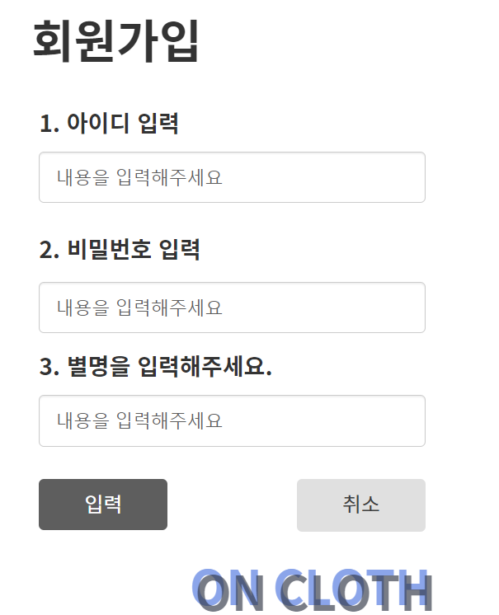
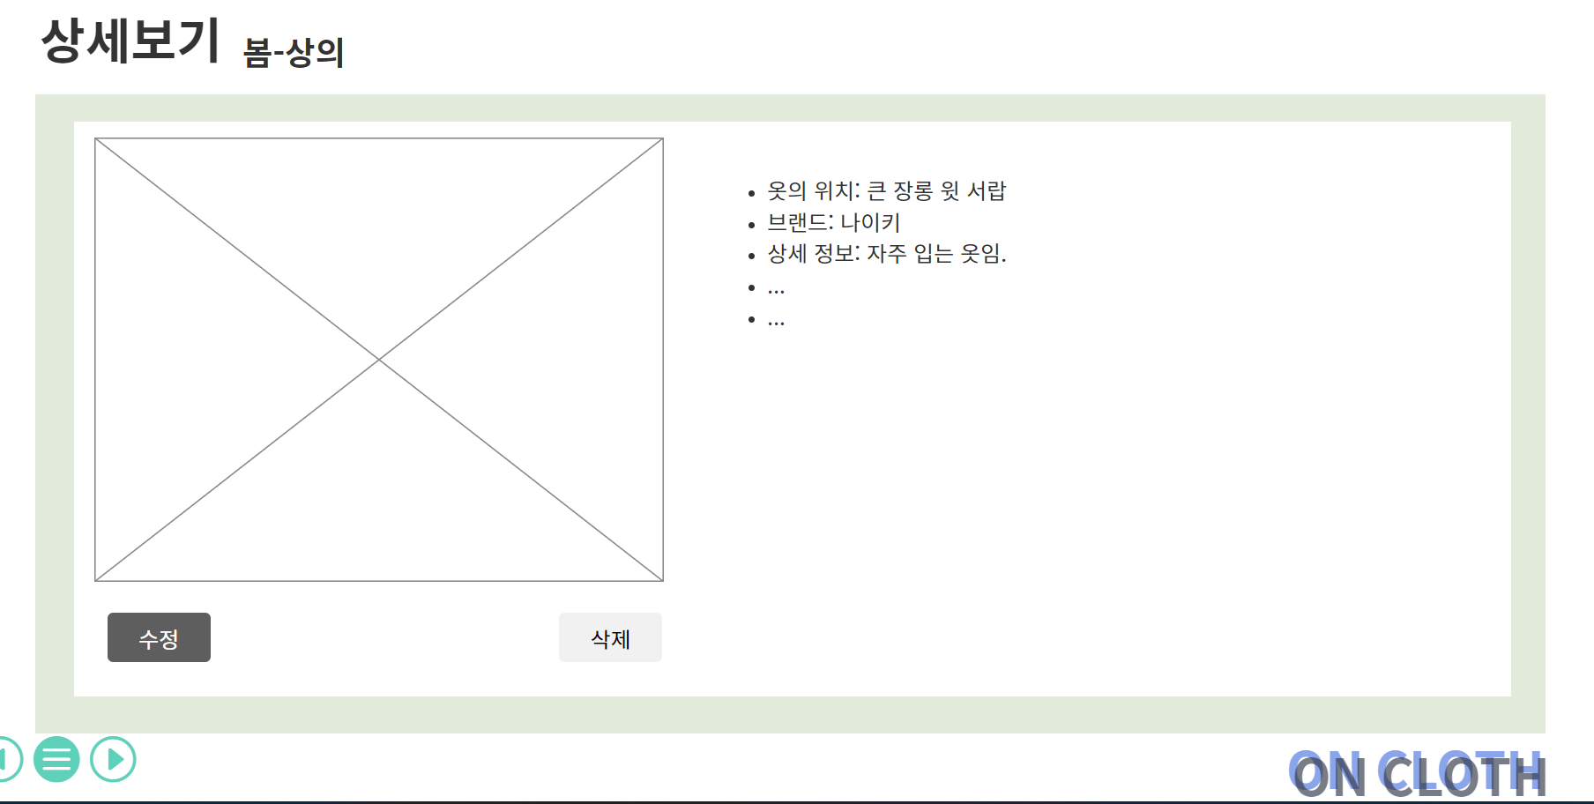
UI 설계
Notes:
프론트 구조설명 부탁~해요~

Slide 18
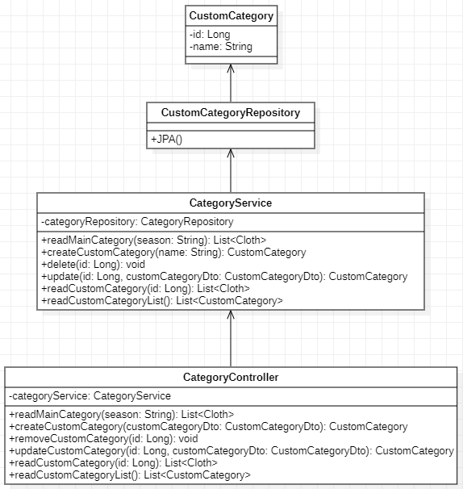
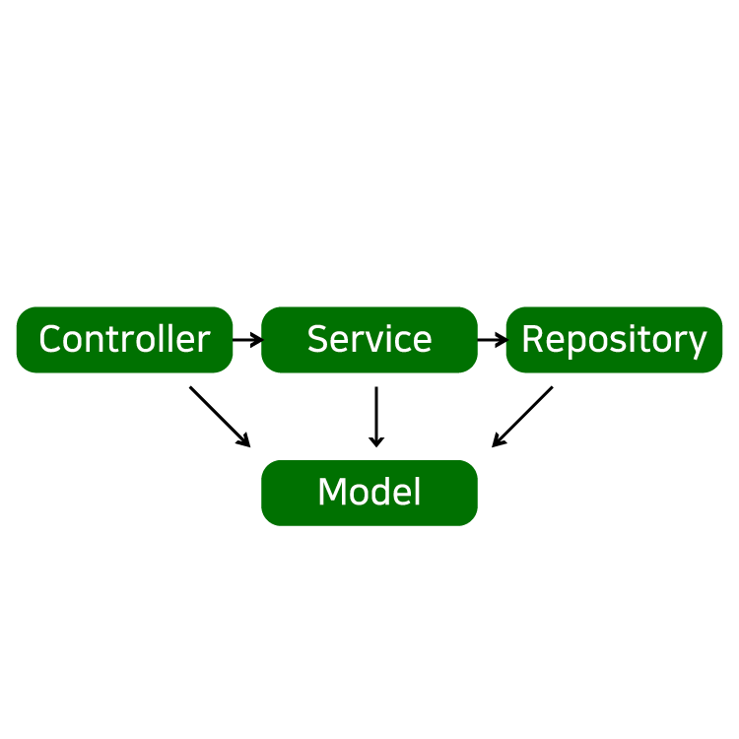


BACKEND
Model
DB
v
v
Repository
MVC 패턴
Service
Controller
Notes:
프론트 – 리액트 기반 유저플로우 다이어그램 작성
백엔드 – 자바 기반 클래스 다이어그램

Slide 19
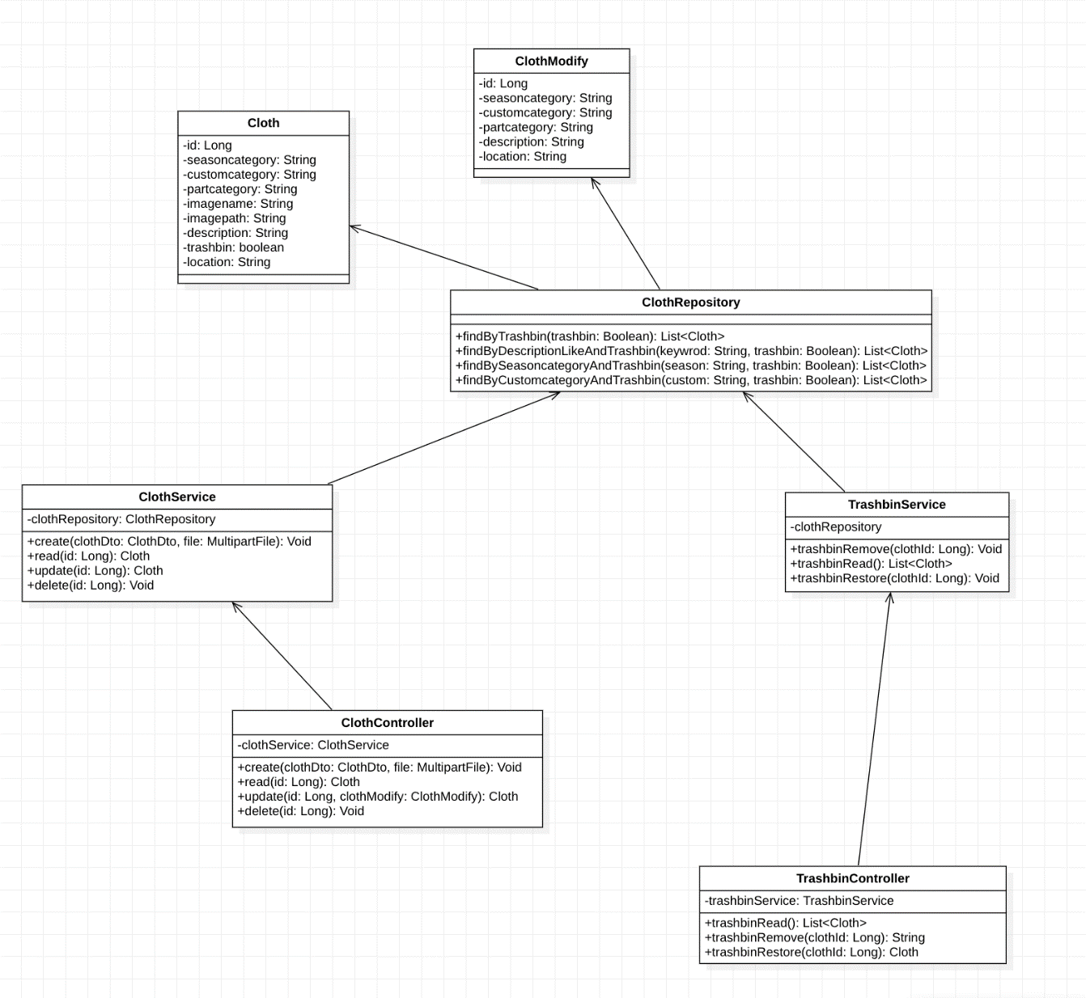
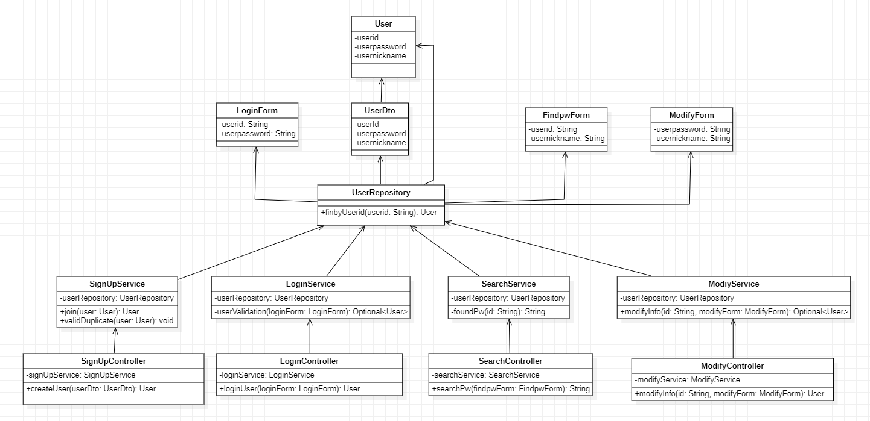
Category
Cloth
User
클래스다이어그램
Notes:
프론트 – 리액트 기반 유저플로우 다이어그램 작성
백엔드 – 자바 기반 클래스 다이어그램

Slide 20
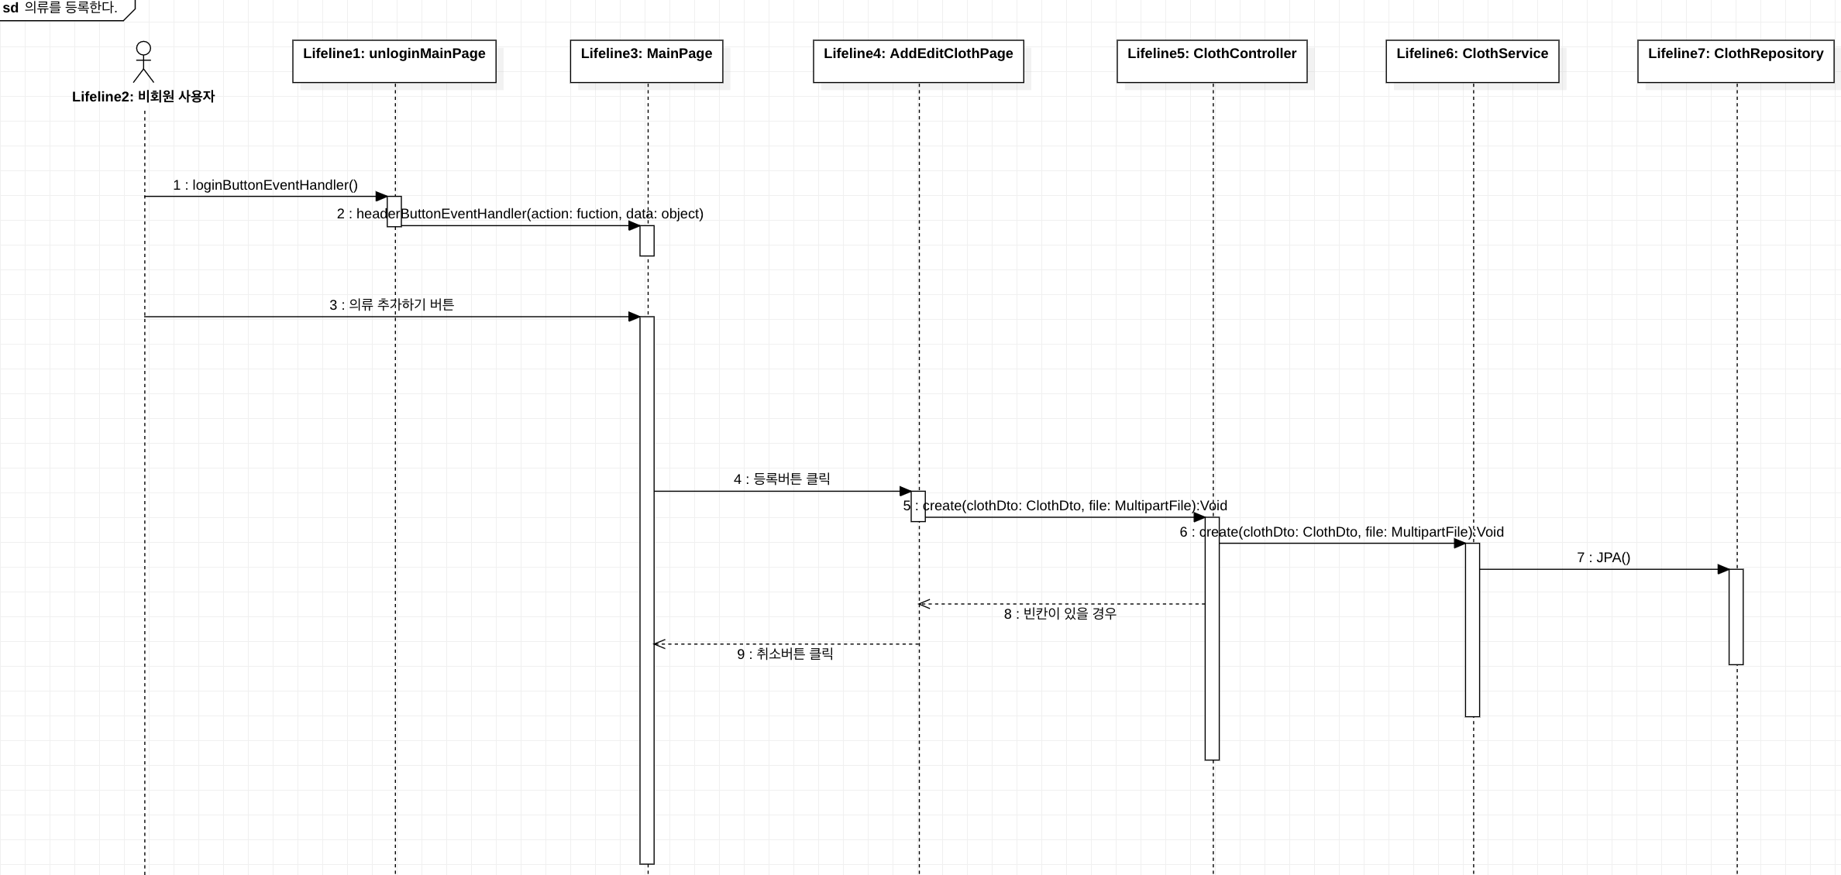
시퀀스다이어그램

Slide 21
구현결과
영상시청
https://youtu.be/Ic4w9_nFcts

Slide 22
구현 중 아쉬웠던 점

Slide 23
UI설계와 다른 구현

Slide 24
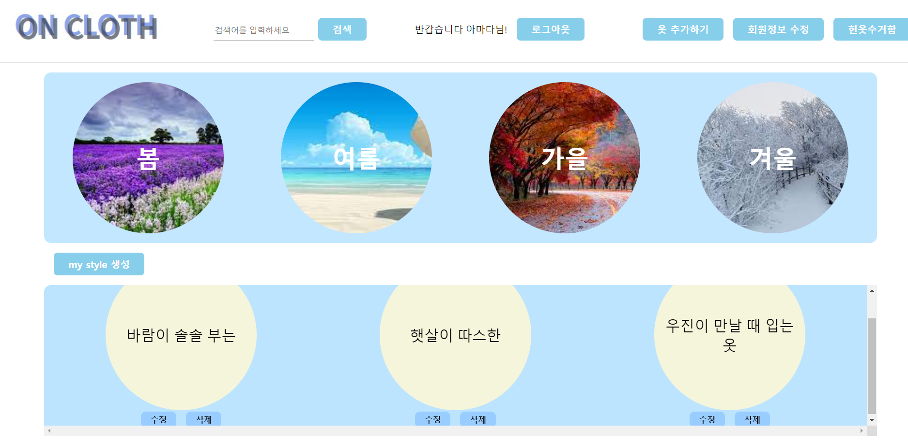
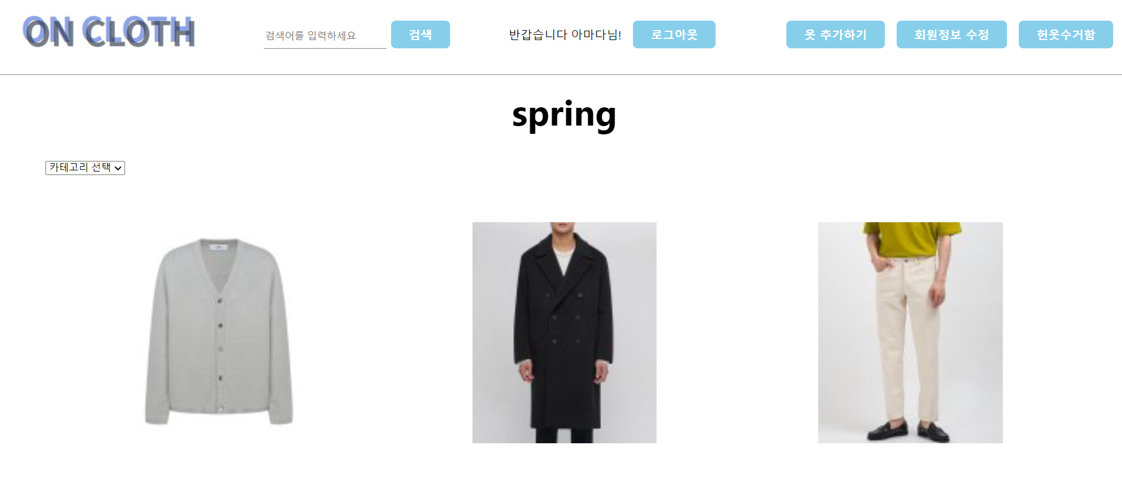
UI설계와 다른 구현

Slide 25
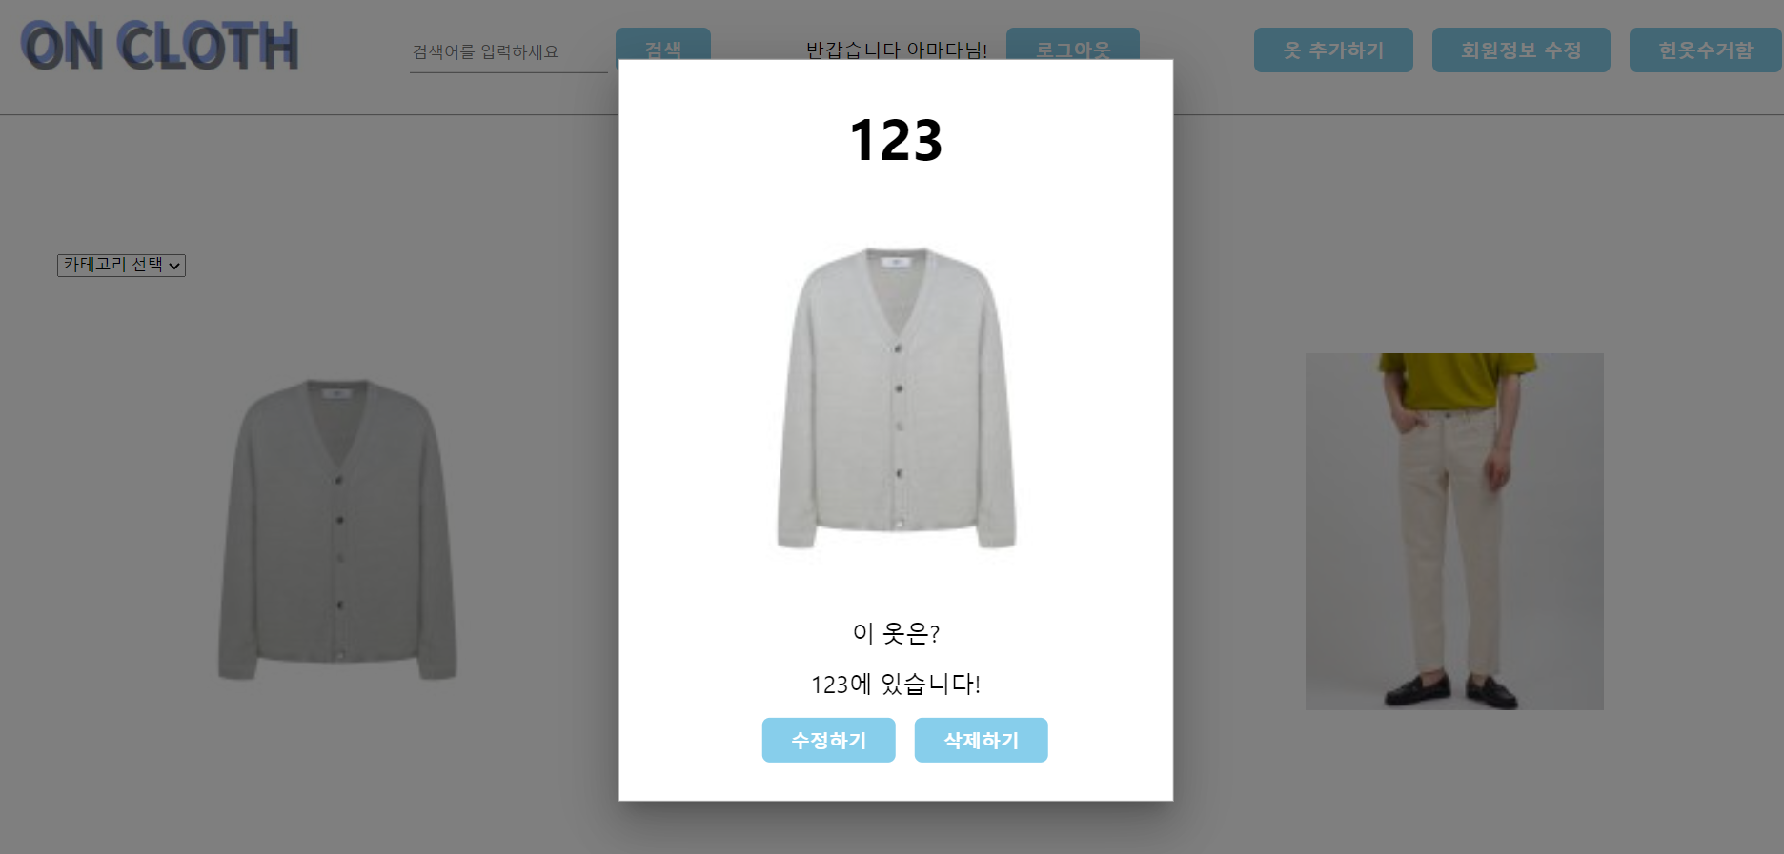
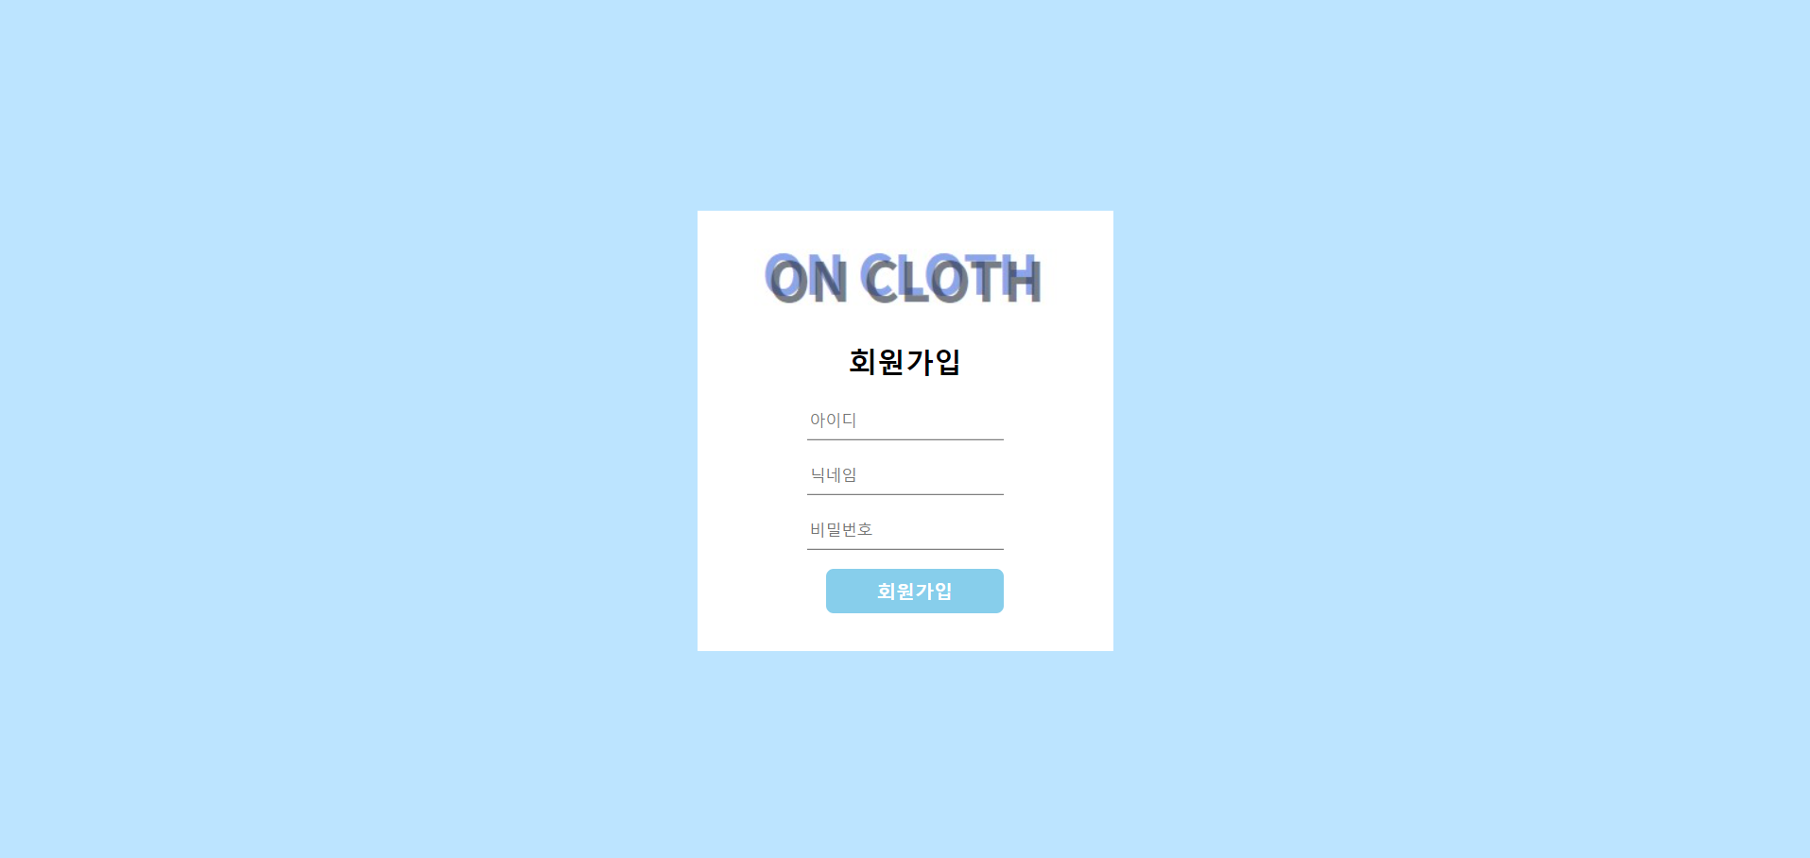
UI설계와 다른 구현
실력의 부족
구현의 한계

Slide 26
구현 중 아쉬웠던 점
의류당 하나의 개인 카테고리만 가능
비밀번호가 그대로 노출되는 보안 문제

Slide 27
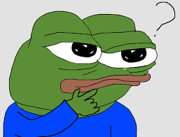

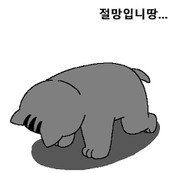
느낀점
Notes:
처음에는 기뻤지만 나중에는 난항을 겪으면서 힘들었다.

Slide 28
힘들었던 점
이번 프로젝트에서 서로 가지고 있는 프로그램 지식과 사용하는 언어가 달라서 소통이 잘 안 이루어짐
회의한 내용을 적지 않아서 다른 이야기가 나오고 각자 알고 있는 지식이 달라지며,
프론트를 개발해도 백앤드가 다 될 때까지 기다려야 하는 경우도 발생함.
소프트웨어공학 강의를 들으면서 실무에서 이행되는 실제 설계를 하며 처음 겪어보는 문서작성의 어려움 또한 겪으며 알게 됨.
작성도 어렵지만 일반인들이 이해할 수 있는 좋은 설계를 하는 것은 더더욱 어려운 일이라는 것을 체감함.
협업부터 요구사항 분석과 웹개발까지 모두 처음 접하는 분야여서
실시간으로 배우면서 적용하기 힘들었음.
백엔드와 프론트엔드가 소통할 때 기록을 하지 않아 나중에 다른 이야기가 나오는 경우가 일어나 기록의 중요성을 느낌.
기본 베이스와 복학 이전에 배웠던 지식이 사라져서 팀원들과 실력 차이가
많이 나서 본인의 미숙함과 소통 문제 발생
Notes:
힘들었던 부분에 대한 구체적인 내용

Slide 29

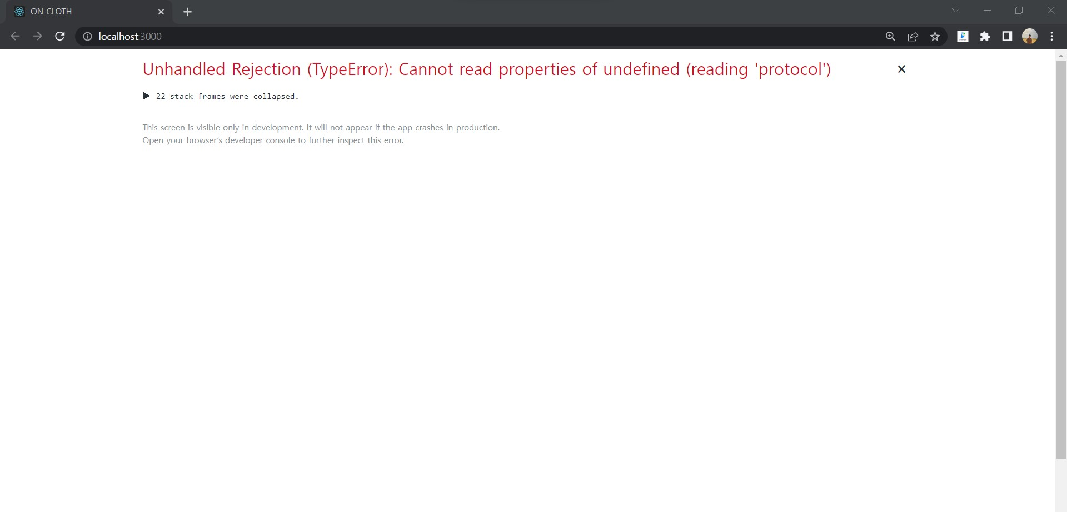

힘들었던 점

Slide 30
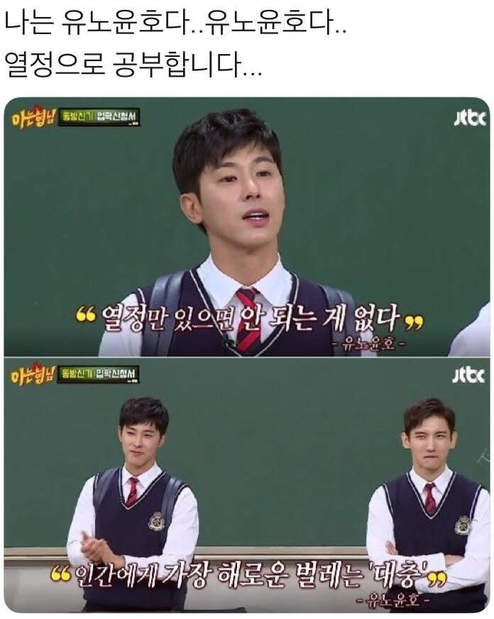
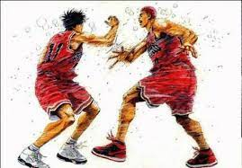

느낀 점 및 배운 점

Slide 31
느낀 점 및 배운 점
(조인미) 팀플에서 발생했던 모든 문제에서 많은 부분을 배울 수 있었다. 혼자서 처음부터 끝까지 개발하는 것에 익숙해서 염두 할 수 없던 문제를 수업을 통해 이론으로 배우며 팀플에서 간접체험도 하였기 때문이다.
(정현욱) 모든 것이 처음인 팀원들끼리 모여 의견마찰도 많이 있었지만 고객이라는 페르소나를 쓰고 함께 오랜 시간을 두고 적극적으로 회의를 하니 점점 나아지고 있는 우리의 설계에 자신감이 생겼다.
개인으로 생각했을 때 막막했던 문서 작성이 팀원들과 팀워크를 통해 헤쳐 나가는 단계를 보며 팀활동이 개발에 미치는 막대한 영향을 알게 되었다.
몇시간을 붙잡고 있어도 해결하지 못하는 오류들이 있을 때 팀원들과 같이 고민하며 해결되었던 순간에 팀원들의 소중함을 느꼈다. 서로 다른 언어를 사용하는 프론트 엔드와 백 엔드의 커뮤니케이션이 쉬운 일이 아니라는 것을 깨닫게 되었다.
이번 프로젝트를 통해 개발에서 “팀” 필요성을 알게 되었고, 팀 안에서 소통하고 중재하기위해 쌓은 지식이 넓어 프로젝트의 방향을 이끌 리더가 필요하다는 것을 알게 되었고 이와 같은 리더가 되고 싶다고 느꼈다.
(조재석) 개발은 나 혼자만 잘 해서 하는 것이 아닌 모두가 잘해야 성공적으로 끝날 수 있음을 느꼈다.
(이우진) 처음 접하는 기술을 사용 하다 보니 필요한 내용을 찾아서 적용하는 것에 더 익숙해졌다.
(박세현) 팀원들의 작업하는 방식을 보면서 어떠한 방식으로 작업을 해야하는 지에 대해서 배웠다. 또한 실제 프로젝트가 어떻게 진행되는지에 대한 과정과 실제 임무 분담, 일을 하는 방식, 협업 관계에서 팀원 간의 상호작용에 대해서도 배웠다.
Notes:
느낀 점 및 배운 점 언급

Slide 32
기여도
<조인미>
요구사항 22%
클래스 25%
개발 20%
종합 22%
<조우진>
요구사항 22%
클래스 25%
개발 20%
종합 22%
<조재석>
요구사항 23%
클래스 15%
개발 35%
종합 22%
<정현욱>
요구사항 23%
클래스 25%
개발 20%
종합 22%
<박세현>
요구사항 10%
클래스 10%
개발 5%
종합 12%

Slide 33
다들 고생하셨습니다!

Slide 34
감사합니다!

